Slide 1
Приготовление поварами школьной столовой горячего завтрака
МБОУ «Аккиреевская СОШ»
Черемшанского муниципального района РТ»

Slide 2
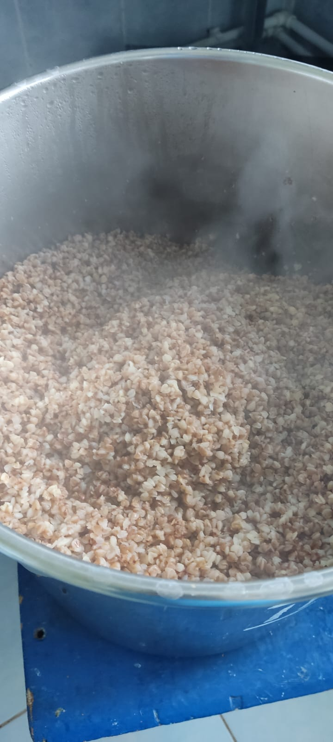
Каша гречневая рассыпчатая
Эта каша богата клетчаткой, что способствует здоровью пищеварительной системы, и содержит витамины группы В, железо и другие важные микроэлементы. Каша из гречевой крупы помогает поддерживать стабильный уровень сахара в крови, улучшать общее здоровье и обеспечивать организм энергией.

Slide 3
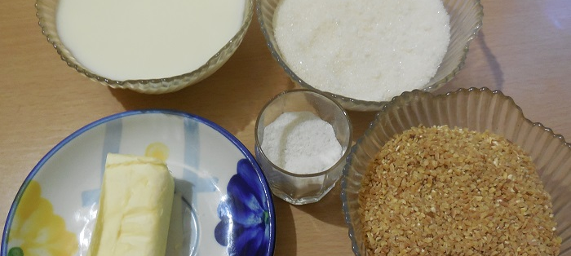
Ингредиенты для приготовления каши:
Крупа гречневая
вода
Масло сливочное
Сахар
Соль

Slide 4
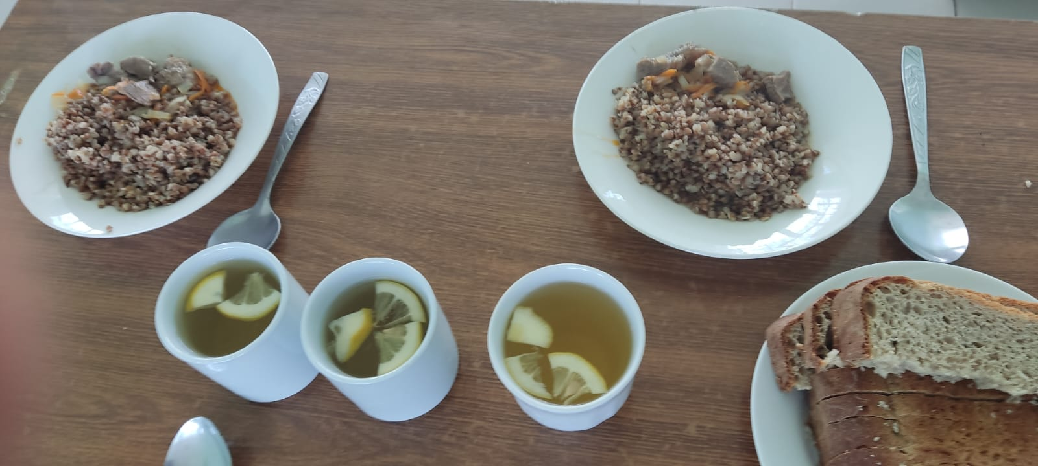
Гуляш из говядины
Ингредиенты на 1 порцию:
Говядина - 125 гр.
Лук репчатый - ½ шт.
Морковь - ¼ шт.
Мука - ⅓ ст.л.
Масло растительное
для жарки
Томатная паста 1 ст.л.
Чеснок ¼ зубчик
Соль по вкусу
Сахар-песок ⅛ ч.л.
На порцию:
Калории: 109 ккал
Белки: 9.5 г
Жиры: 6.2 г
Углеводы: 3.9 г

Slide 5
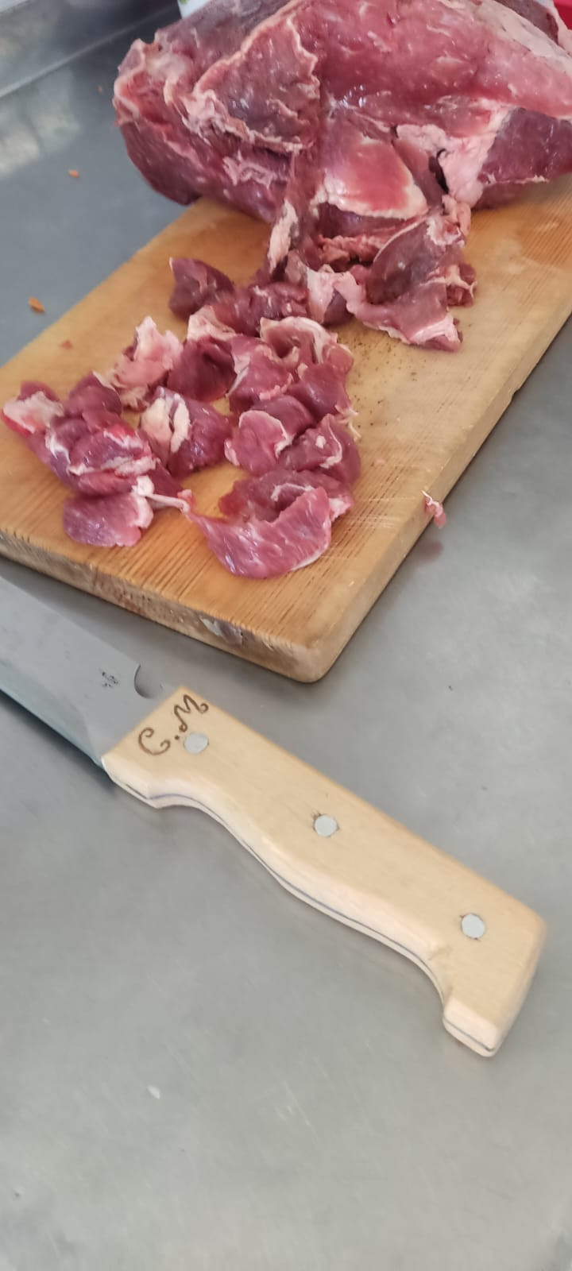
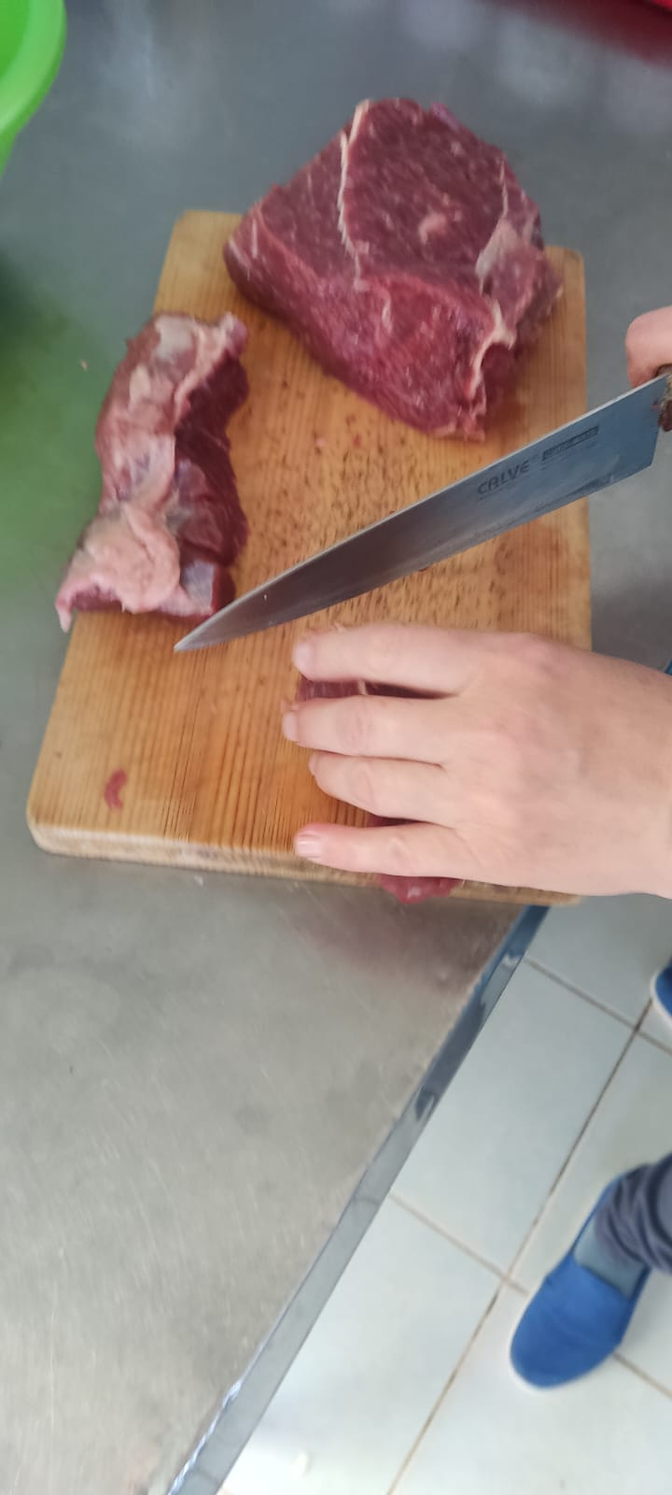
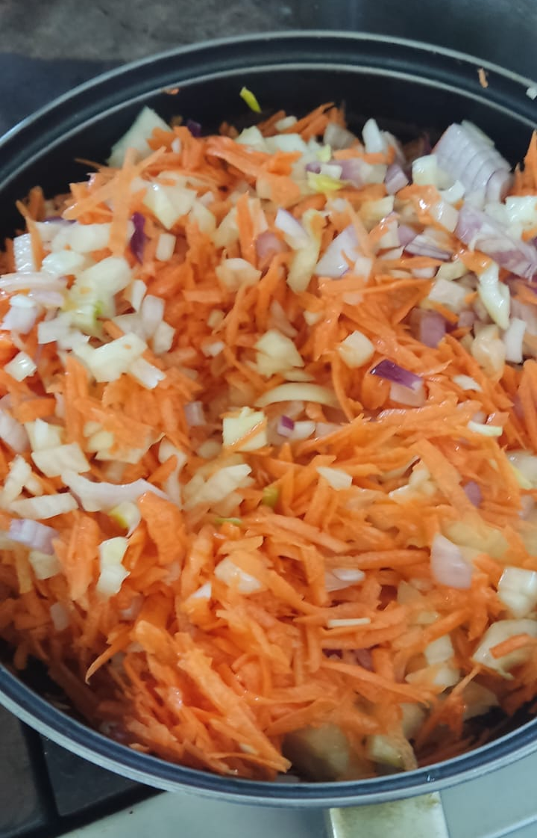
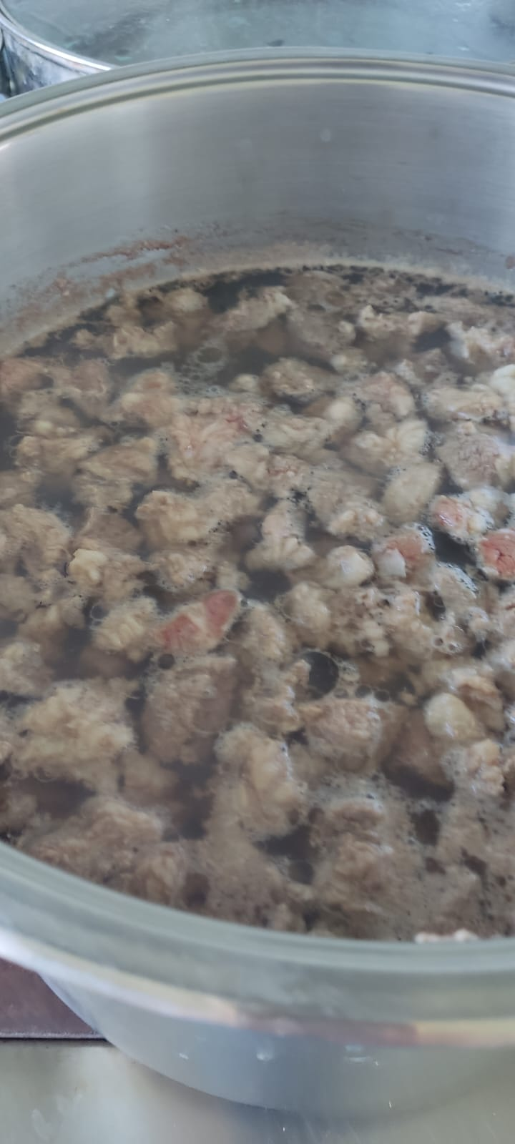
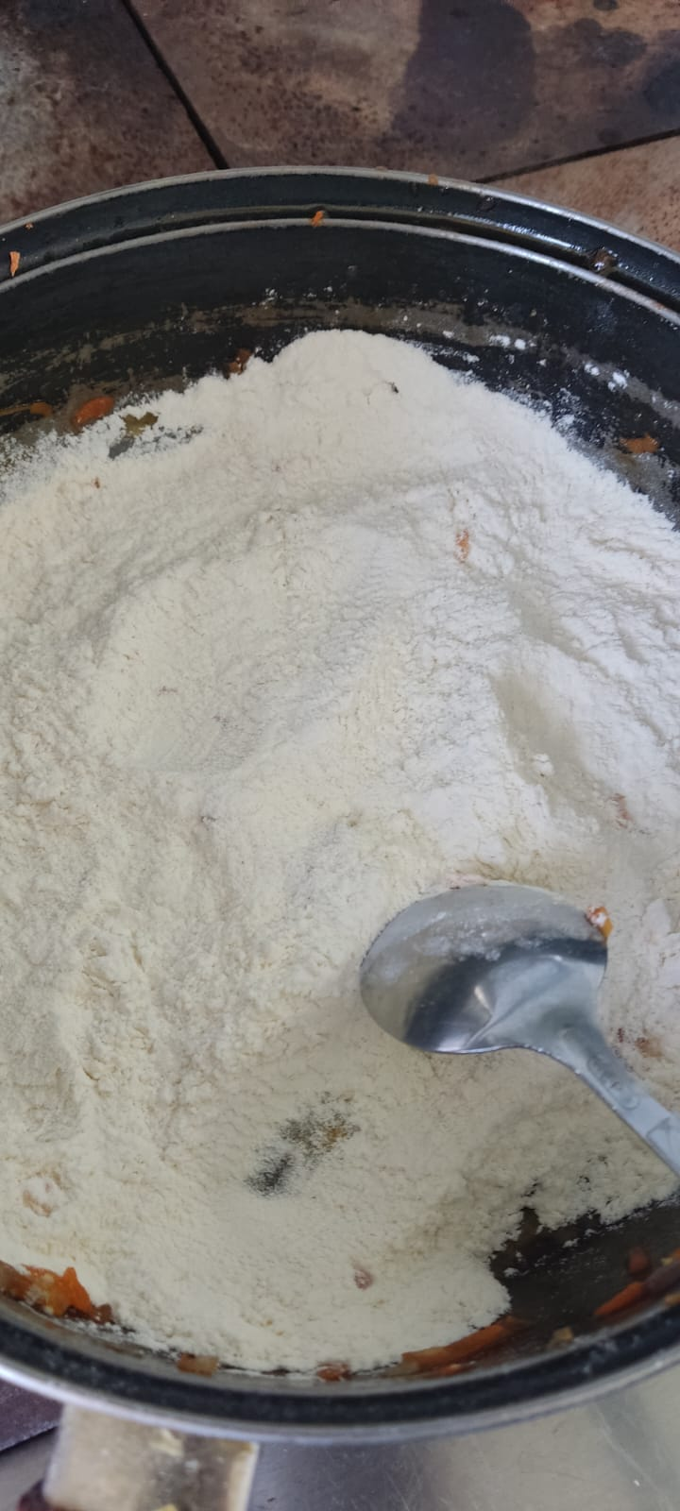
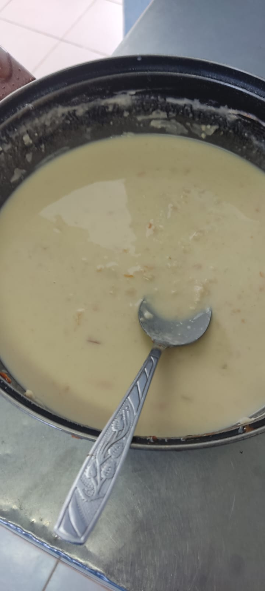
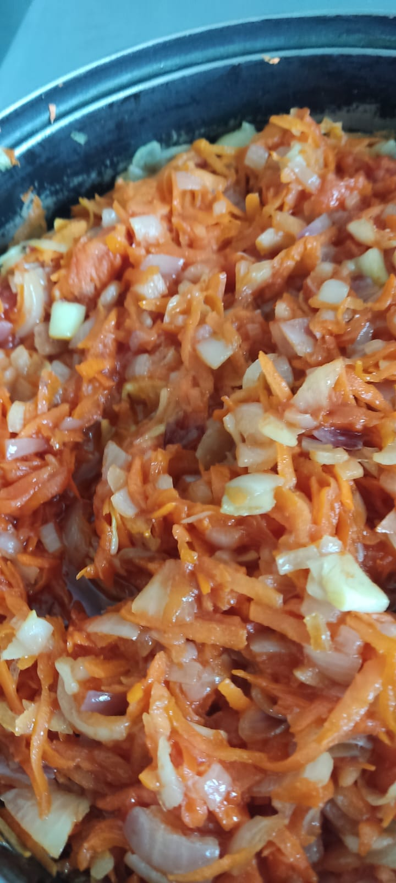
Этапы приготовления:
Говяжью вырезку нарезать кусочками
Нарезаем лук мелкими кубиками, морковь мелкой соломкой и обжариваем.
Содержимое сковороды залить горячей кипяченой воды, накрыть крышкой и тушить до готовности на огне мощностью ниже среднего.

Slide 6
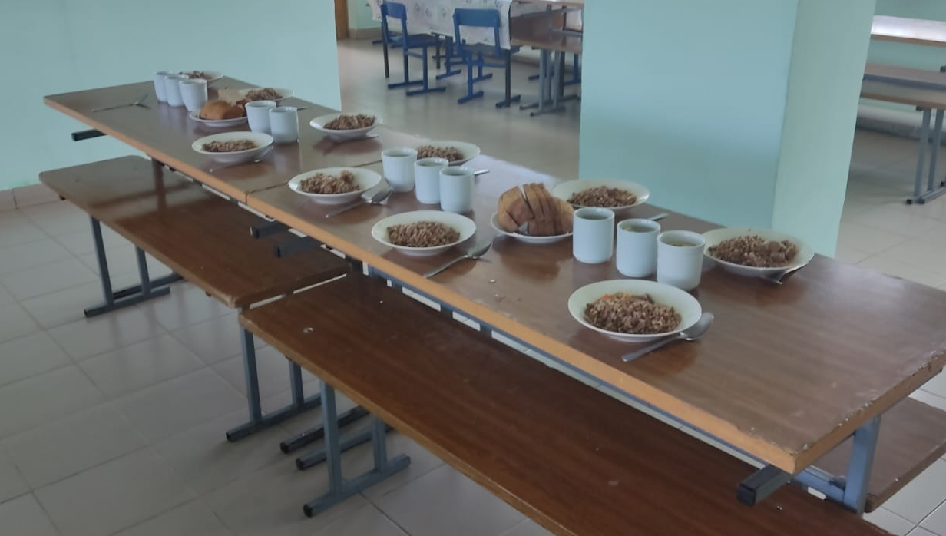
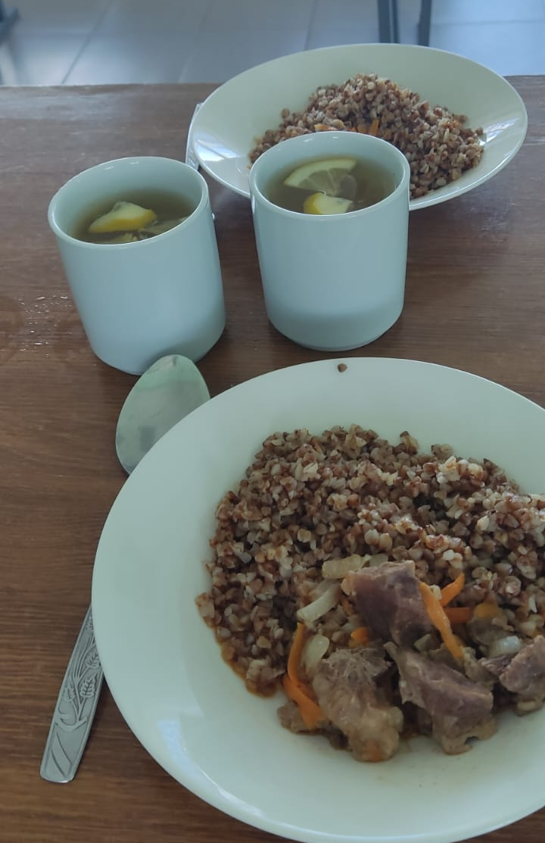
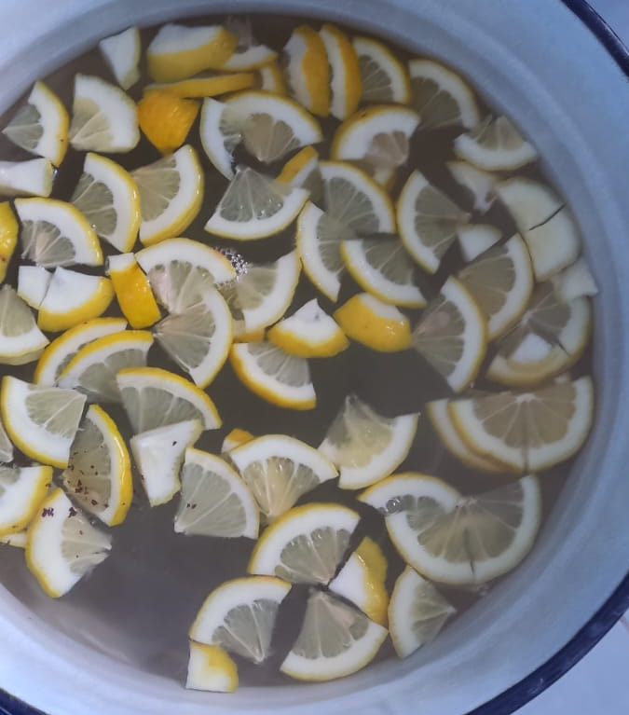
Чай с сахаром, с лимоном
Хлеб ржаной

Slide 7
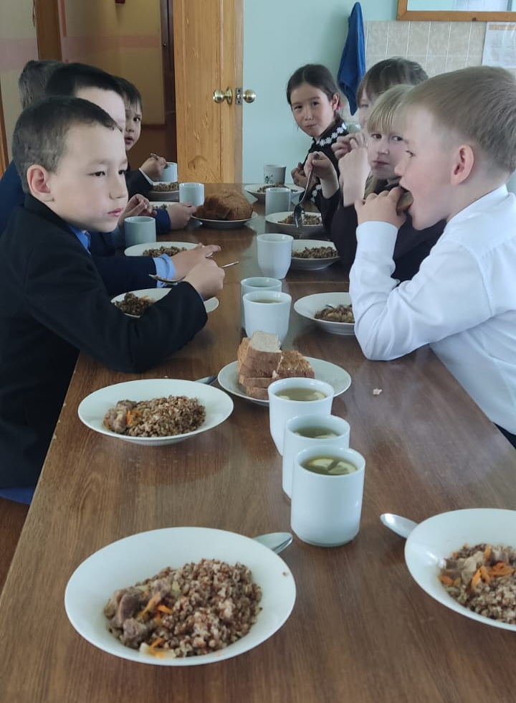
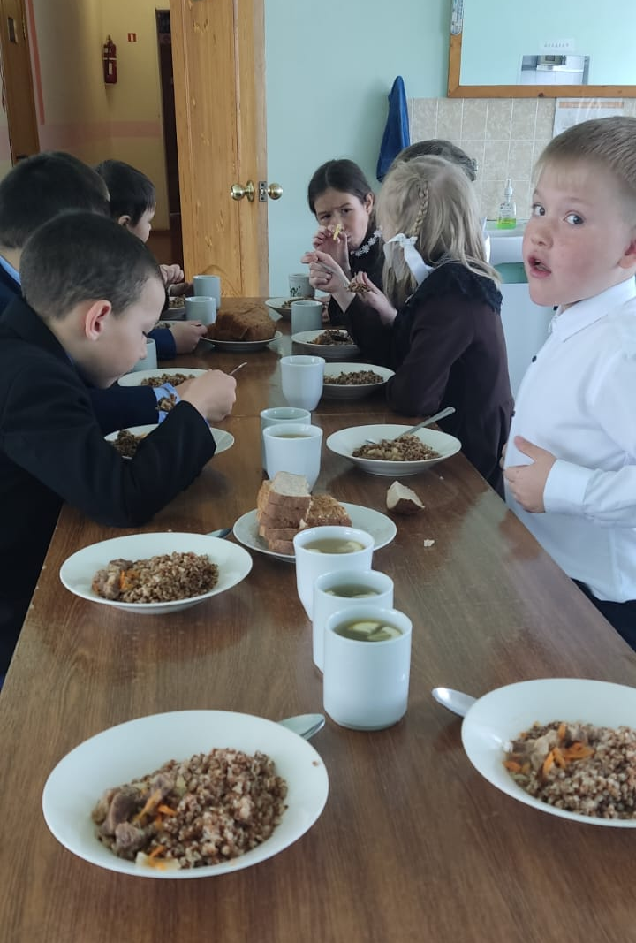
Ребята нашей школы по достоинству оценили приготовленный завтрак!

